Slide 1

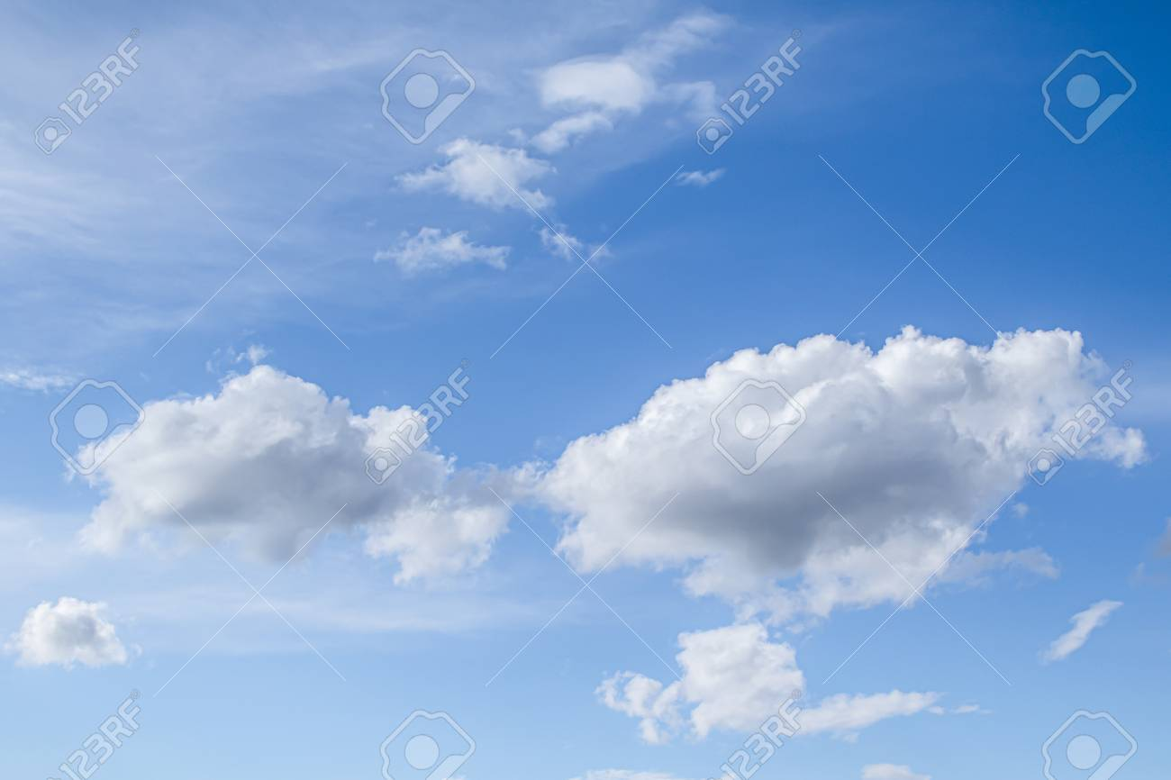
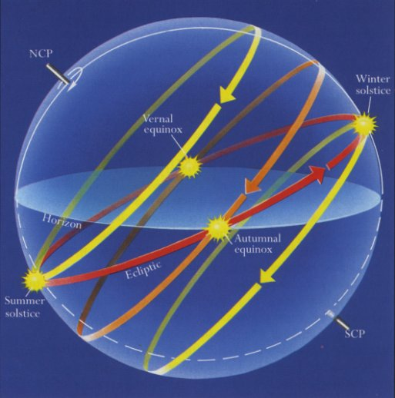
Аспан сферасы. Sky sphere.

Slide 2
You will.... / Вы будете..../ Сіз істейсіз...
tell basic elements of celestial sphere;
determine celestial coordinates by using planisphere;
аспан сферасының негізгі элементтерін айту;
аспан координаттарын планисфераның көмегімен анықтау;

Slide 3
Question / Вопрос / Сұрақ
You can see star trails on long exposure photography. Which star does not move in night sky? Why?
Ұзын экспозициялық фотографияда жұлдызды жолдарды көруге болады. Түнгі аспанда қай жұлдыз қозғалмайды? Неге?

Slide 4
360° = 24 сағат
15°= 1 сағат = 60 минут = 3600 секунд
360 ° = 24 часа
15 ° = 1 час = 60 минут = 3600 секунд
360 ° = 24 hours
15 ° = 1 hour = 60 minutes = 3600 seconds

Slide 5
Example / Мысал
Use Stellarium or planisphere to determine right ascension and declination of Capella, Vega and Arcturus. Also determine azimuth and altitude at the current time.
Капелла, Вега және Артурустың дұрыс өрлеуі мен түсуін анықтау үшін Stellarium немесе планисфераны қолданыңыз. Қазіргі уақыттағы азимут пен биіктікті анықтаңыз.
Solution: Шешімі:
VEGA
RA/ Dec (32000.0): 18h36m56.48s/+38°47’07.2”
Az/Alt: +54°27’52.2”/+19°25’14.3” (apparent) / (көрінетін)

Slide 6
Research time / Зерттеу уақыты
What is the purpose of Fesenkov Astrophysical Institute (aphi.kz)?
Why did we build Fesenkov Astrophysical Institute?
What should you do to work in Fesenkov Astrophysical Institute?
Фесенков атындағы астрофизикалық институттың мақсаты қандай (aphi.kz)?
Неліктен біз Фесенков астрофизикалық институтын құрдық?
Фесенков астрофизикалық институтында жұмыс істеу үшін не істеу керек?

Slide 7
Activity / Деятельность
Өз қолдарыңызбен жұлдызды аспанның жылжымалы картасын (планисфера) жасап, түнгі аспанға зерттеу жүргізіңіздер.

Slide 8
Literacy / Грамотность / Сауаттылық
1. Координаталардың көкжиектік жүйесі жəне экваторлық жүйесін не үшін қолданамыз? Екі жүйенің қандай айырмашылықтары бар? Қайсысы тиімдірек деп ойлайсыздар?
2. 6 сағат 45 минут 55 секундтық тура көтерілуді градусқа, бұрыштық минут жəне секундқа аударыңыз.
3. 46°45’15’’ сағат, минут жəне секундқа аударыңыз.

Slide 9
Literacy / Грамотность / Сауаттылық
4. Стеллариум бағдарламасының көмегімен төмендегі кестені толтырыңыз.
5. Кестенің көмегімен ең жарық жəне ең алыс аспан денесін анықтаңыз.

Slide 10
Fact / Факт
First patented telescope was made in 1608 in Netherland by Hans Lippershey.
Алғашқы патенттелген телескопты 1608 жылы Нидерландыда Ганс Липперсей жасаған.

Slide 11
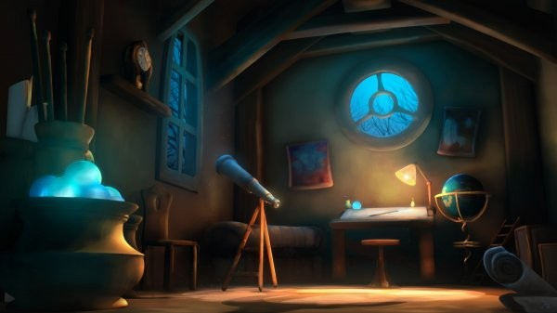

Slide 12
Қызық нәрсе айтайыншы...
Біздер мектеп кезінен итальяндық физик, механик, астроном Галилео Галилей телескопты алғаш ойлап таппаған екен деп оқыған болатынбыз. Бірақ ол тек аталған аспаптың көмегімен жасалған ғылыми жаңалықтың нәтижесін баспасөзде бірінші болып жариялаған адам! Тарихи шындыққа жүгінсек, телескопты ең бірінші рет 1608 жылы Голландияның Гаага қаласында көзәйнек шебері Иоанн Липперсгей дейтін өнертапқыш таныстырыпты. Алайда оның бұл туындысына патент берілмейді, өйткені, дәл осындай дүрбі Голландияда оған дейін де болыпты. Нақтырақ айтқанда, телескоп аспабының қарапайым түрі 1509 жылы әйгілі Леонардо да Винчидің сызбаларында көрініс тапқан. Шамасы бұл оқиғаны Галилей-мен шатастырудың төркіні итальяндық астрономның 1610 жылы жарияланған «Жұлдызды хабаршы» мақаласымен байланысты болса керек. Аталған мақалада «ол телескопты аштым (ойлап таптым демейді деп айтқанын ескеруіміз керек сияқты) және тұңғыш рет аспан әлемінің құрылысын түсіндім» деп жазыпты. Сондай-ақ Галилей телескоптың көмегімен ғылыми жаңалық ашпаған, ол тек ағылшын астрономы, математик, этнограф және аудармашы Томас Хэрриэттің жүргізген ғылыми тәжірибесінің нәтижесін баспасөзде жариялаған адам болыпты. Дегенменде адам баласының ішінде ең алғаш Айға дүрбі бағыттап, оның бетіндегі кескіндерді түсірген осы ағылшын астрономы болған.

Slide 13
Art time / Өнер уақыты
Make “light painting” about some topic of astronomy (or long-exposure photo of night sky).
Астрономияның кейбір тақырыбына «ашық түсті» сурет салыңыз (немесе түнгі аспанның ұзақ әсер ететін фотосы).

Slide 14
Terminology / Терминология
vernal equinox - наурыз, көктемдегі күн мен түннің теңелуі / весеннее равноденствие
celestial - аспанмен байланысты / небесный
planisphere - жұлдызды аспанның жылжымалы картасы / подвижная карта звездного неба
trail - із / след
latitude - ендік / широта
longitude - бойлық / долгота
declination - еңістік / склонение
right ascension - тура көтерілу / прямое восхождение
altitude - шырақ биіктігі / высота светила
azimuth - азимут / азимут
imaginary - қияли / воображаемый

Slide 15
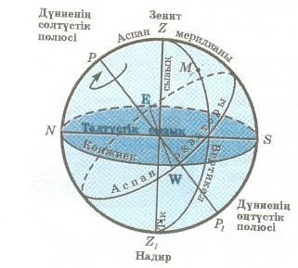

Slide 16
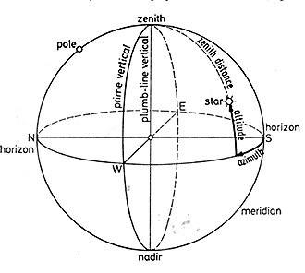

Slide 17
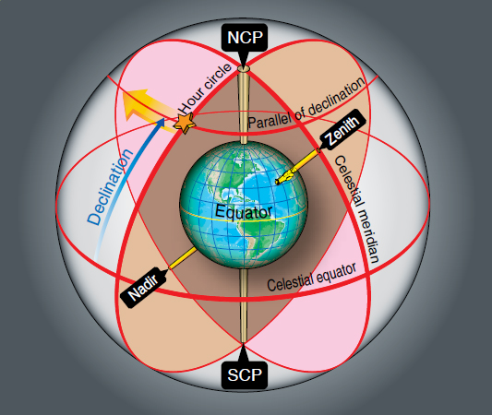

Slide 18
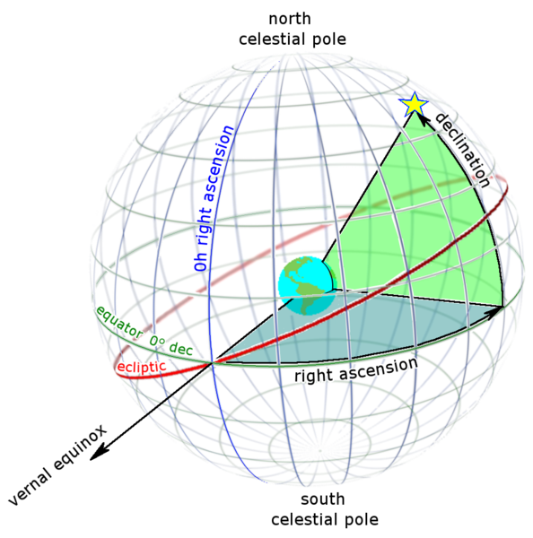

Slide 19
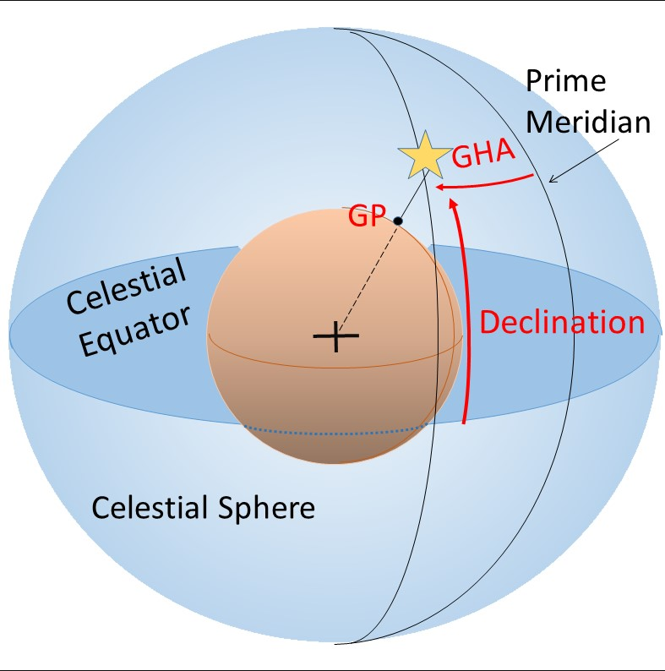

Slide 20
